Slide 1
Ansible w 3 dni.
Wszystko co musisz wiedzieć.
Jakub Muszyński

Slide 2
Agenda
Krótkie omówienie systemów orkiestracji
Wprowadzenie do Ansible
LAB - Konfiguracja środowiska, komendy z CLI
Playbooks, role, profilowanie , facts_cache i CMDB, podstawy debugowania
LAB - Playbooks, role, debugowanie Ansible
Lab Lab Lab…
Interfejs graficzny AWX
Windows

Slide 3

Trzy słowa o ...
DevOps @ BlueSoft.com
10-15 lat w branży, od sieci osiedlowej, przez małe software-house, korpo i startupy
Ansible, on-prem, AWS, Azure
Hobby:
wspinaczka, ogrodnictwo: uInformatykaOgrodnika, koty, elektronika, Metro2033

Slide 4
Trzy słowa o ...
uczestnikach :)

Slide 5
Jaki jest cel warsztatów?

Slide 6
Dlaczego Ansible?
Systemy Orkiestracji

Slide 7




Notes:
Deklaratywny Bezagentowy

Slide 8
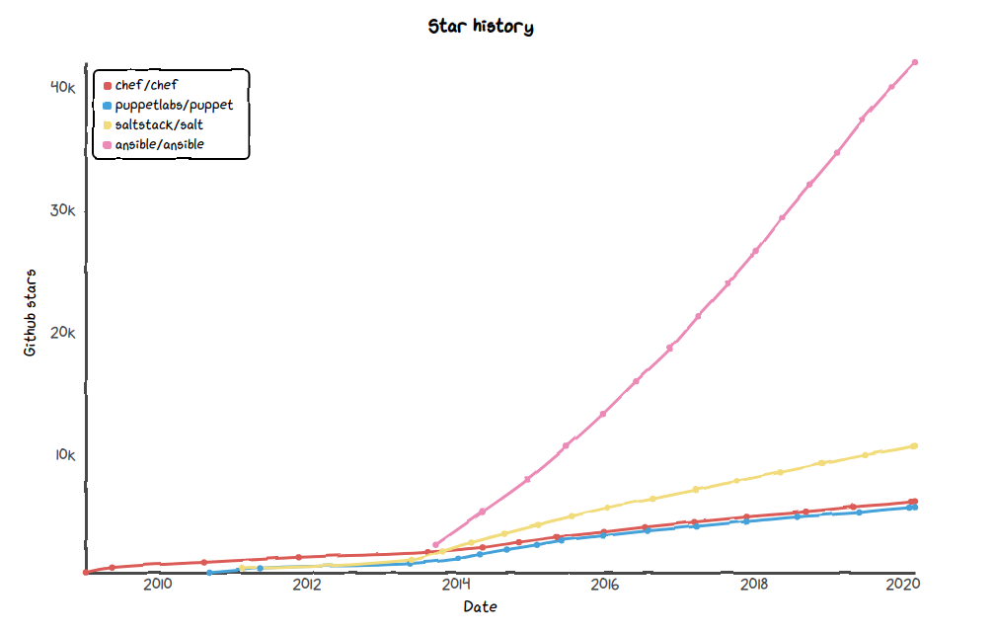
Dlaczego Ansible?
AkademiaAnsible.pl

Slide 9
Wprowadzenie
Format konfiguracji i ‘szablonowanie’
YAML
JINJA2

Slide 10
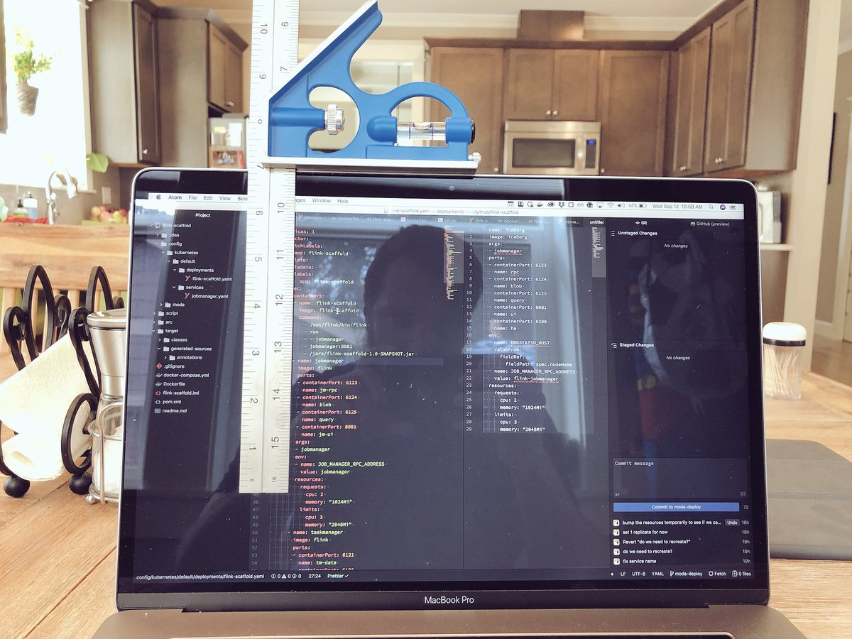

Wprowadzenie
Ansible w 2 dni. Wszystko co musisz wiedzieć.

Slide 11
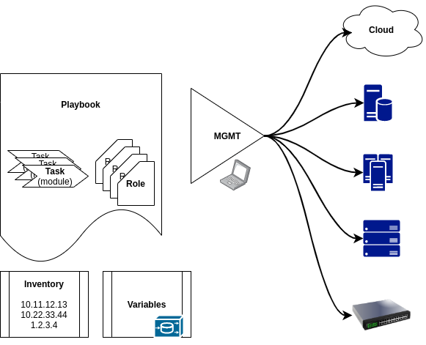
Ansible w kilka minut
AkademiaAnsible.pl

Slide 12
Wprowadzenie - pojęcia
Moduł - każda wykonywalna “komenda” (program) w ekosystemie Ansible, mająca wejście/wyjście zgodne ze specyfikacją [JSON/kilka podstawowych słowników]
ansible -m ping localhost

Slide 13
Wprowadzenie - pojęcia
Task - opis wykonania konkretnego modułu
tasks:
- ping:
- name: "wykonaj modul shell"
shell: date; whoami

Slide 14
Wprowadzenie - pojęcia
Playbook - (skrypt) plan wykonania modułów [roli], w specjalnym formacie
- hosts: all
tasks:
- ping:
- name: "wykonaj modul shell"
shell: date; whoami

Slide 15
Wprowadzenie - pojęcia
Inventory - zbiór encji (hostów, obiektów itp) [może być statyczne lub dynamiczne]
Może przyjmować wiele postaci - plik, cały folder, skrypt

Slide 16
Wprowadzenie - pojęcia
Moduły - wykonanie z CLI
$ wrapper(ansible) -m nazwa-modulu [argumenty i parametry] grupa-hostow
$ ansible -m ping jakas-nazwa-hosta
$ ansible -m shell -a ‘hostname’ jakas-nazwa-hosta

Slide 17
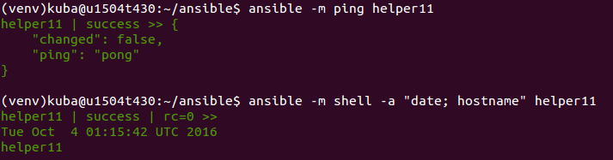
Wykonanie modułu w CLI

Slide 18

Wprowadzenie: ansible-playbook
Playbook to ‘plan wykonania’ wielu modułów (tasks), w ściśle określony sposób.

Slide 19
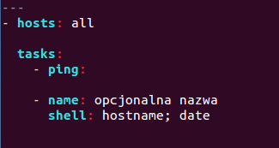
Wprowadzenie: ansible-playbook
Playbook to ‘plan wykonania’ wielu modułów (tasks), w ściśle określony sposób.

Slide 20
Wprowadzenie: ansible-playbook
Playbook to ‘plan wykonania’ wielu modułów w ściśle określony sposób.
Przykłady wykonania:
$ ansible-playbook scieżka/jakiś_playbook.yml [dodatkowe_opcje]
$ ansible-playbook scieżka/jakiś_playbook.yml -i jakieś_inventory --diff --check -v --become --ask-pass --tags paczki_systemowe -e zmiennaX=12345

Slide 21
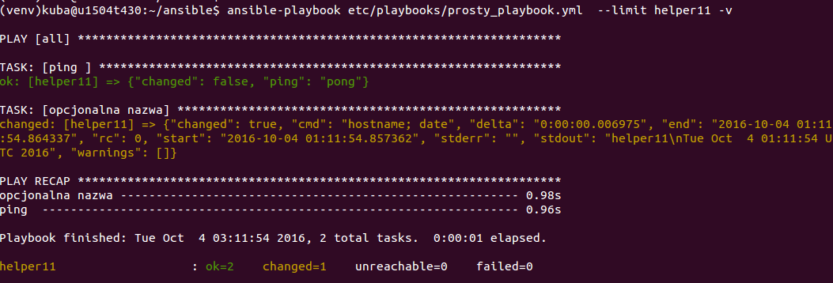

Wykonanie prostego playbooka

Slide 22
jeszcze raz CLI
$ ansible -m ping all
$ ansible -m shell -a “hostname; date” all

Slide 23

Playbook vs CLI
$ ansible -m ping all
$ ansible -m shell -a “hostname; date” all
vs

Slide 24
Inventory
Zbiór obiektów, zmiennych, parametrów - względem tego zbioru uruchamiamy nasze zadania (inventory może być dynamiczne!).
$ tree etc/inv/
.
├── group_vars
│ ├── all
│ │ ├── myvars
│ │ └── myvars_vault
│ ├── apache
│ ├── mysql
│ │ ├── mysql
│ │ └── mysql_vault
├── host_vars
│ └── 10.218.0.131
└── inventory_default.yaml

Slide 25
Inventory
Przykład inventory w formie pojedynczego pliku w formacie INI
$ cat etc/inv/inventory_default
[all:vars]
system_env = szkolenie
location = frankfurt
#przykład:
[localhost]
localhost ansible_connection=local ansible_python_interpreter="/usr/bin/env python"
[mgmt]
172.16.4.14 ansible_ssh_private_key_file=~/.ssh/kuba_aws.pem
bastion.mojadomena.pl
zapasowy.mojadomena.pl jakas_zmienna=kopytko

Slide 26
Inventory
Grupy w inventory
[backend-east] backendE1 backendE2
[backend-west] backendW1 backendW2
[backend:children] backend-east backend-west

Slide 27
Inventory
Zbiór obiektów, zmiennych, parametrów - względem tego zbioru uruchamiamy nasze zadania (inventory może być dynamiczne!).
Inventory ‘rozumie’ drzewo katalogów zmiennych: host_vars i group_vars
inv/ host_vars/ bastion.mojadomena.pl.yml group_vars/ mgmt.yml

Slide 28

Zmienne
Wszystko jest słownikiem :)

Slide 29
Zmienne
W ansible zmienne mogą być przechowywane/przekazywane na około 21 sposobów.
http://docs.ansible.com/ansible/playbooks_variables.html

Slide 30
Zmienne
Nazwy nie mogą zaczynać się od cyfr
Świadomie używać zawierać znaku ‘-’ https://docs.ansible.com/ansible/latest/user_guide/playbooks_variables.html#creating-valid-variable-names
--- ansible_eth0:
ipv4:
address: ‘1.2.3.4’
ansible_eth0[‘ipv4][‘address’] = ‘1.2.3.4’
Użycie zmiennych: ansible_eth0["ipv4"]["address"] {{ ansible_eth0["ipv4"]["address"] }}
{{ ansible_eth0.ipv4.address }}

Slide 31
Zmienne
przykład wyświetlenia zmiennych (w trakcie wykonania Ansible)
ansible -m debug -a var=hostvars[inventory_hostname] all
ansible -m setup all

Slide 32
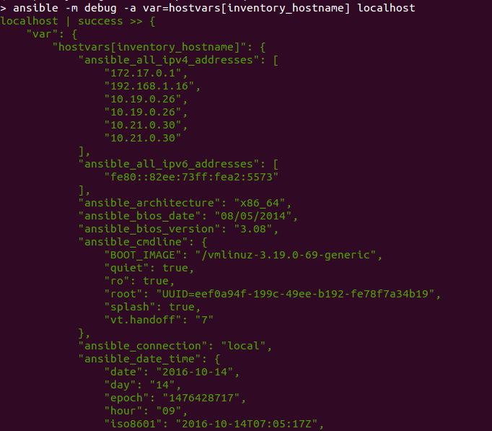
Zmienne

Slide 33
Dobre praktyki
omówienie środowiska laboratorium
Warsztat jest Wasz - ale... :)
screen/tmux
vim
github
virtualenv
grep -R :)

Slide 34
Instalacja - vitualenv - “infrastructure as a code”?
Coś jak ‘chroot’ - tyle że dla “python’a”
Niezależna od systemu
Łatwa aktualizacja
Możliwość współistnienia wielu wersji Ansible na raz!
Customizacja

Slide 35
Instalacja - “infrastructure as a code”?
source_me.sh
#! /bin/bash export ANS_ROOT_DIR="$(readlink -m $(readlink -m "$(dirname "${BASH_SOURCE[0]}")"))" export EC2_INI_PATH=$ANS_ROOT_DIR/etc/inv/ec2.ini export ANSIBLE_VAULT_PASSWORD_FILE=pass.txt #export ANSIBLE_KEEP_REMOTE_FILES=1 if [ -z "$VIRTUAL_ENV" ]; then if ! [ -d $ANS_ROOT_DIR/venv ]; then echo '-- No virtualenv detected; creating' virtualenv $ANS_ROOT_DIR/venv || (echo '!!! virtualenv creation failed' && return) mkdir ~/.ansible __venv_created=true fi source $ANS_ROOT_DIR/venv/bin/activate
echo '-- Installing requirements' pip install -r $ANS_ROOT_DIR/requirements.txt || (echo '!!! pip install failed' && return) fi

Slide 36
Instalacja - “infrastructure as a code”?
requirements.txt
https://releases.ansible.com/ansible/ansible-2.2.1.0.tar.gz boto==2.38.0 boto3==1.3.1
lub
git+git://github.com/ansible/ansible.git@stable-2.2 boto==2.38.0 boto3==1.3.1

Slide 37
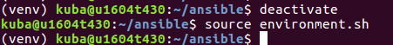
Instalacja - “infrastructure as a code”?
ładowanie środowiska
$ . source_me.sh
$ source source_me.sh

Slide 38
Lab
konfiguracja środowiska
wykonanie modułów
playbooks

Slide 39
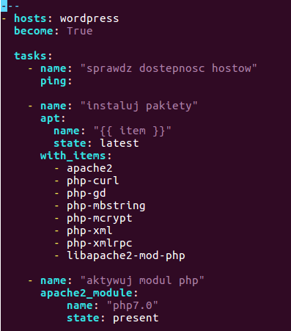
Wprowadzenie
Format konfiguracji i ‘szablonowanie’
YAML
JINJA2

Slide 40
Format - YAML
słownik={ } lista=[ ] key=value oraz wcięcia
--- klucz-data: wartosc-20180101 lista-departamentow: [“szef”, “IT”, “reszta”] lista-uzytkownikow: - ania - karol slownik-uprawnien: admin: wysokie user: niskie lista-slownikow-dostepu: - uzytkownik: ania uprawnienia: admin - uzytkownik: karol uprawnienia: user - { uzytkownik: trzeci, uprawnienia: admin }

Slide 41
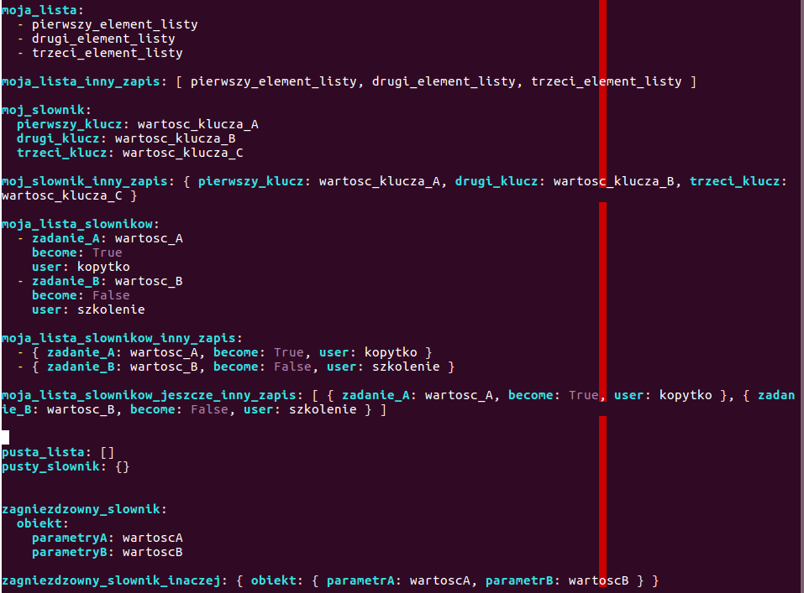
Format - YAML

Slide 42
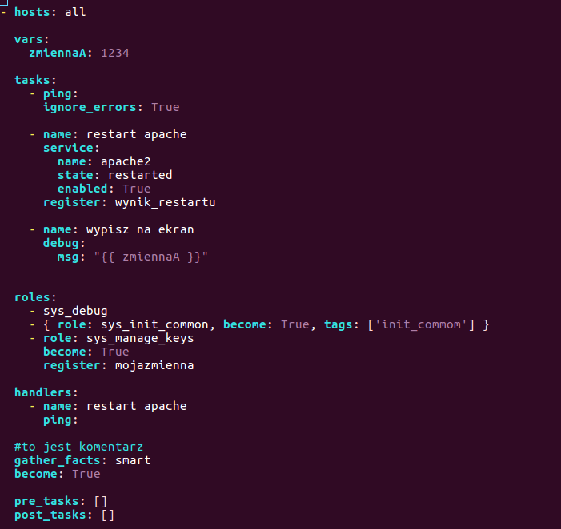
Format - YAML

Slide 43
Szablony - Jinja2
Język Jinja2 pozwala na dynamiczne generowanie ‘stringów’ - pojedynczych zmiennych, słowników i list, czy całych konfiguracji - łącznie z ‘logiką’ ich generowania
“Wartość to: {{ ‘zmienna-zostanie-dynamicznie-zamieniona-na-wartosc’ }} “
{% if ‘wyswietl-konfiguracje’ is True %} {{ konfiguracja }} {% endif %} {% for element in ‘moje-obiekty’ %} Wynik uzytkownika {{ element.user }} to {{ element.wynik }} {% endfor %}

Slide 44
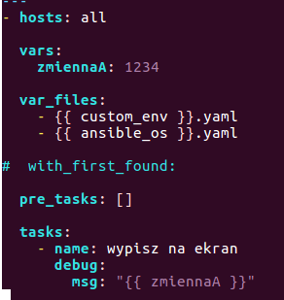
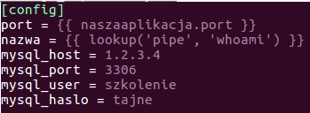
Szablony - Jinja2
Playbook Konfiguracja do wgrania na serwery (template)

Slide 45
Szablony - Jinja2
filtry: join() default()
--- {{ some_variable | to_json }} {{ some_variable | to_yaml }}
{{ some_variable | default(5) }}
{{ [3, 4, 2] | max }} - najwieksza wartość z listy {{ list1 | difference(list2) }}
{{ lista_portow_aplikacji | join(', ') }}
-> rezultat “1234, 3345, 2222, 7777”

Slide 46
Szablony - Jinja2
tasks: - shell: cat /some/path/to/file.json register: result
- set_fact: myvar: "{{ result.stdout | from_json }}"

Slide 47
Po co te zmienne? Templates
<VirtualHost *:{{ item.port | default(80) }}> ServerName {{ item.servername }} LogLevel {{ item.loglvl |default('warn') }} ErrorLog /var/log/apache2/{{ item.servername }}-error.log CustomLog /var/log/apache2/{{ item.servername }}-access.log combined </VirtualHost>

Slide 48
Ciekawostki
when

Slide 49
Ciekawostki
loop

Slide 50
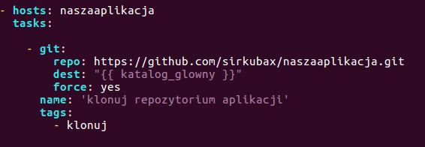
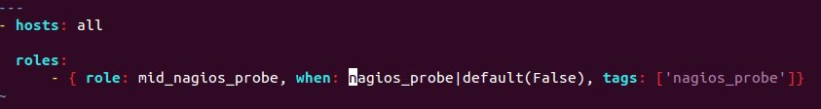
Tagowanie (i dziedziczenie tagów)
ansible-playbook playbooks/naszaaplikacja/wgraj_aplikacje.yml -D -vv --tags klonuj
--list-tags --skip-tags --tags

Slide 51
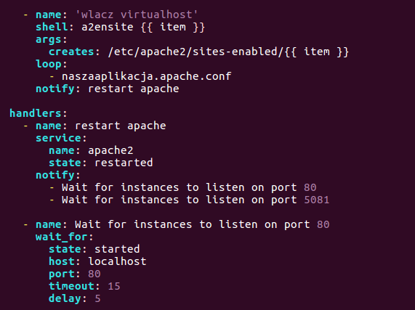
handlers i wait_for

Slide 52
Playbooks - Role

Slide 53
Role
Playbook:
Zbiór tasków (zmiennych itp).
Role:
Grupa tasków (zmiennych, handlerów, meta-danych) - zawarta w spójnej “paczce” - do łatwego wielokrotnego użycia (trochę jak paczka *.deb przed zbudowaniem).

Slide 54
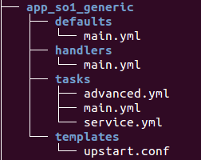
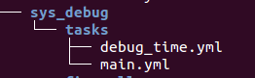
Role - przykładowy układ katalogów
Nazwa roli to nazwa katalogu

Slide 55
Role
Rola to w pewnym sensie elementy z playbooka wyniesione do osobnego katalogu celem nadania rozwiązaniu spójnej struktury. Katalog roli jest posortowany na podkatalogi: defaults, templates, files, tasks, vars, handlers, meta
Ułatwia to utrzymanie i rozwój kodu.
Każdy podkatalog ma plik main.yml, a z tego pliku includujemy kolejne potrzebne zasoby z podfolderu.

Slide 56
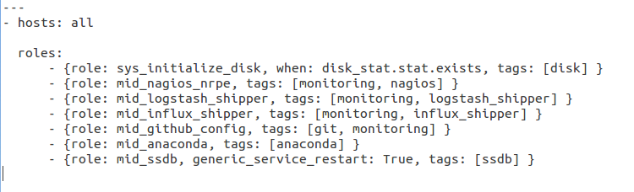
Role - definiowanie w playbooku
￼￼ - { role: mid_redis_server, when: redis_cache is defined and redis_cache == True, tags: ['redis'], become: True}
Rola może być “otagowana”, przyjmować zmienne, mieć logikę.

Slide 57
Ansible-Galaxy
Repozytorium z gotowymi rolami: http://docs.ansible.com/ansible/galaxy.html
Inne źródła: Google + Github

Slide 58
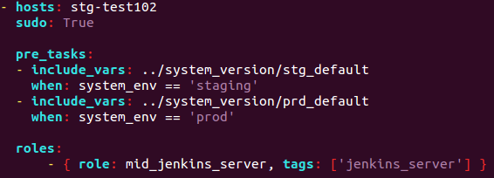
Role: pre_tasks post_tasks

Slide 59
Kolekcje
Kolekcje to nowy sposób dystrybucji rozwiązań Ansible w formie paczki, która może składać sie z playbook role module plugins

Slide 60
Lab
role
mysql
naszaaplikacja
loadbalancer
skalowanie

Slide 61
A jak zmienne, to sekrety!
ansible-vault
Zaszyfruj (AES) poufne zmienne transparentnie dla Ansible
ansible-vault encrypt foo.yml bar.yml baz.yml
zmienna systemowa ANSIBLE_VAULT_PASSWORD_FILE

Slide 62
A jak zmienne, to i sekrety!
ansible-vault
‘good practice’:
Zmienna ‘widoczna’ w niezaszyfrowanym pliku powinna wskazywać na kolejną zmienną w ansible-vault:
rundeck_token: "{{ rundeck_token_vault }}"
Zmienna w ansible-vault będzie ukryta = niemożliwa do wyszukania normalnymi sposobami:
rundeck_token_vault: "1234567890"

Slide 63
ansible-vault
Lab

Slide 64
Ciekawostki

Slide 65
Lookup’s
Możliwe moduły:
file
url
etcd
inne

Slide 66
Lookup’s
ansible -m debug -a "msg={{lookup('pipe', 'date +%Y%m%d%H%M%S')}}" localhost
cmd:
# ansible -m debug -a "msg={{ lookup('url', 'http://nexus.example.com/x/options/version?g=net.so1&a=myapp') }}" localhost
playbook:
hosts: localhost
vars:
camp_version: "{{ lookup('url', 'http://nexus.example.com/service/local/rundeck/options/version?g=net.so1&a=myapp') }}"
tasks:
- debug: msg="{{ camp_version[0]['value'] }}"

Slide 67
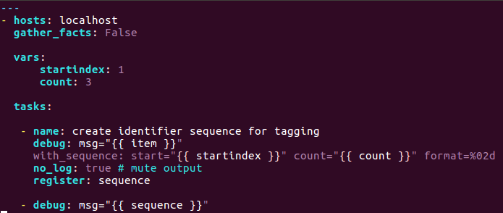
no_log, with_*

Slide 68
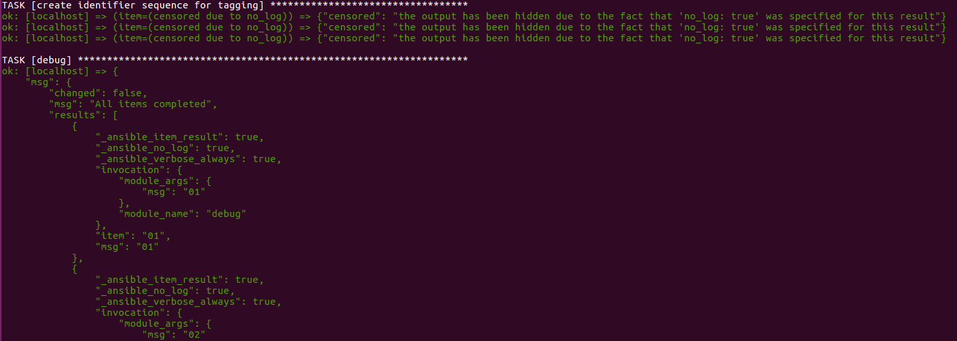
no_log, with_*

Slide 69
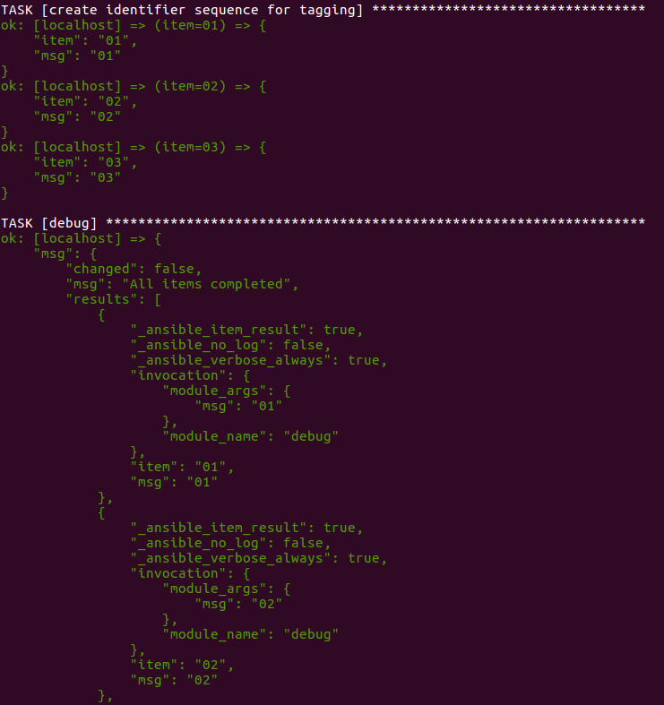
no_log, with_*

Slide 70
Ciekawostki
changed when
register
assert

Slide 71
Ciekawostki
delegate
run_once

Slide 72
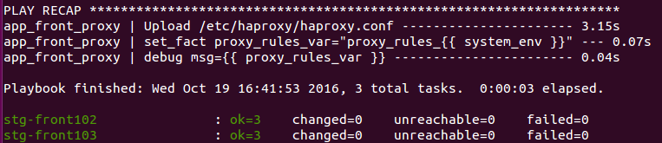
Callback -> profilowanie

Slide 73
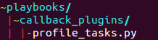
Callback -> profilowanie
https://github.com/jlafon/ansible-profile
Ansible 1.*
Ansible 2.0: “Ansible 2.0, and can be enabled by adding this line to ansible.cfg”
callback_whitelist = profile_tasks

Slide 74
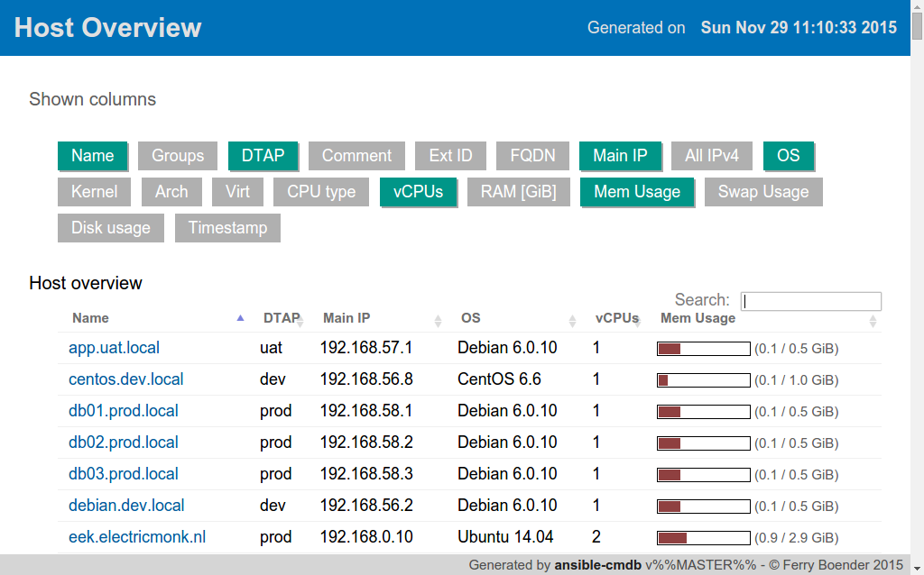
facts_cache
W formie plików czy DB/in-memory
ansible-cmdb:
https://github.com/fboender/ansible-cmdb

Slide 75
Debugging
zmienne
moduł
sprawdzanie składni

Slide 76
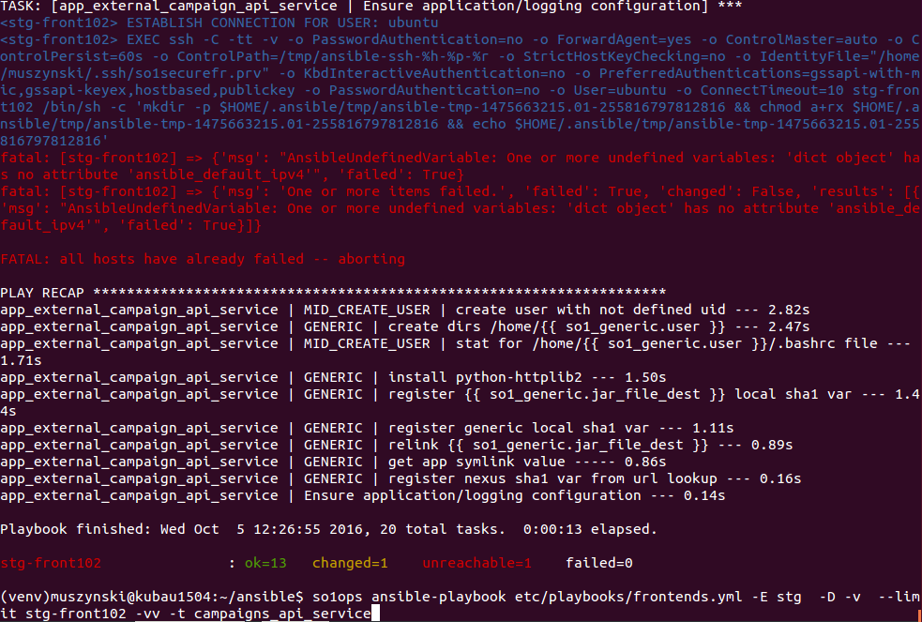
Debugging - brakująca zmienna

Slide 77
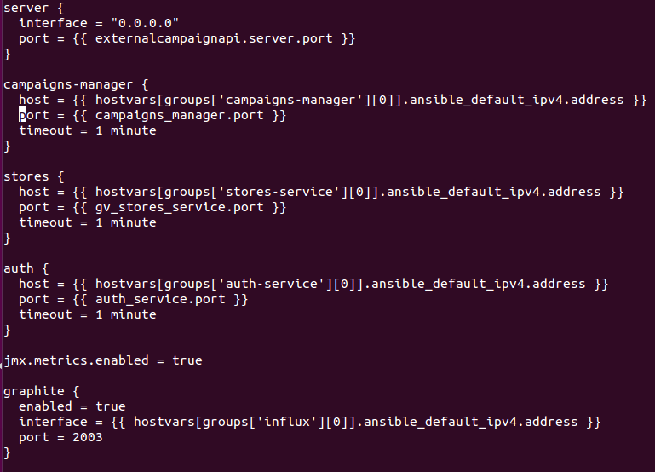
Debugging - brakująca zmienna

Slide 78
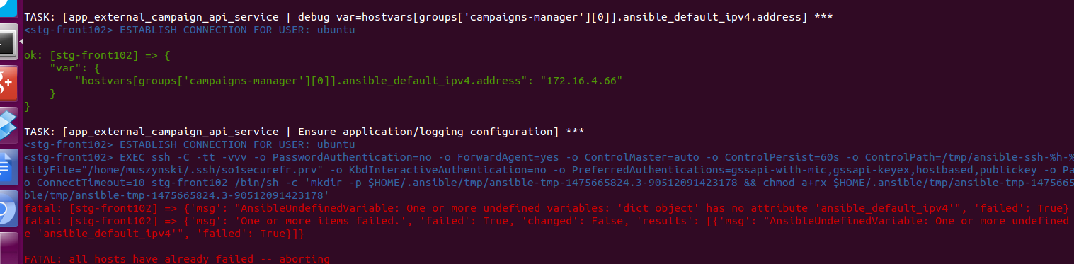
Debugging - brakująca zmienna
- debug: msg="{{ hostvars[groups['campaigns-manager'][0]] }}"

Slide 79
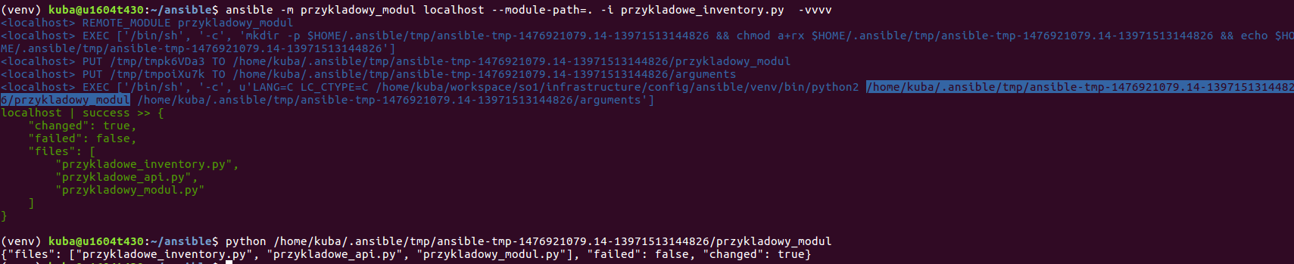
Debugging - na poziomie Pythona
Verbose level: -vvvv
Możliwość debugowania poprzez uruchomienie lokalnego skryptu export ANSIBLE_KEEP_REMOTE_FILES=1

Slide 80
Good Practices

Slide 81
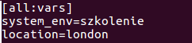
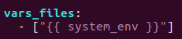
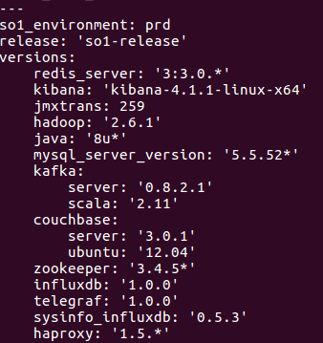
Zarządzanie wieloma środowiskami?
Wiele inventory
Inventory dynamiczne
warunkowe includowanie when: env=prod w kodzie
Utrzymanie wersji aplikacji:
system_version_files manifest ->
key-value store

Slide 82
Gdzie trzymać zmienne
Gdzie trzymać zmienne?
Filozofia ansible vs życie
Statycznie: problem dostępności zmiennych (role, group/host_vars, etc.) → strasznie dużo ‘includowania’
Możliwa alternatywa: lookup + consul/etcd/zookeeper/?
Dynamiczne inventory i “vars-y”
Wiele strategii - rozważ, czego potrzebujesz.

Slide 83
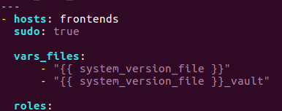
Gdzie trzymać zmienne
Includowanie zmiennych/plików
Mamy wiele opcji
(Vars_files, include, include_vars + with_items, with_first_cound)
Przykład przekazania zmiennej środowiskowej do listy vars_files:

Slide 84
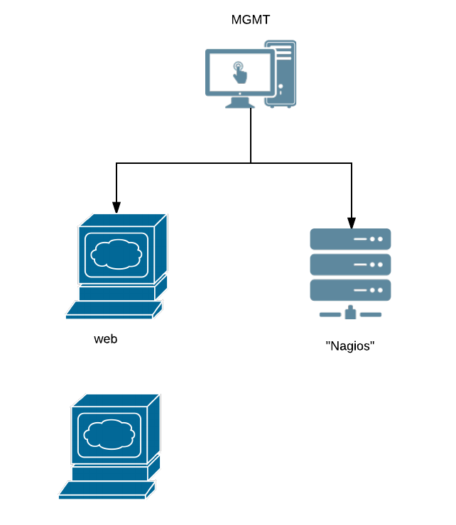
Relacje między rolami a zmiennymi
Mgmt → ‘web’ + ‘backend’ + nagios
Nagios musi wiedzieć, gdzie (np. jakie porty) są aplikacje na serwerach!

Slide 85
Relacje między rolami a zmiennymi
group_vars/all → najlepsza lokalizacja zmiennych globalnych!
Przykładowo [group_vars/all] zawiera:
auth_service: port: 1234

Slide 86
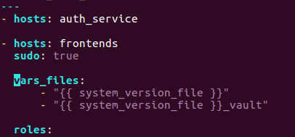
Relacje między rolami a zmiennymi
Gdy zmienna jest potrzebna w innej roli, a jest zdefiniowana “lokalnie” w kontekście roli lub grupy, w innych zadaniach musimy ją “zadeklarować jawnie”
“Ładując” zmienne całej grupy:

Slide 87
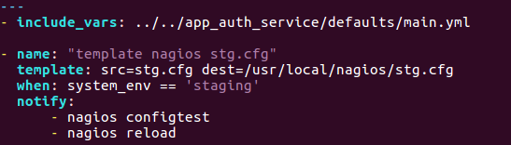
Relacje między rolami a zmiennymi
odwołanie do pliku z katalogu

Slide 88
Interfejs Web

Slide 89




Slide 90
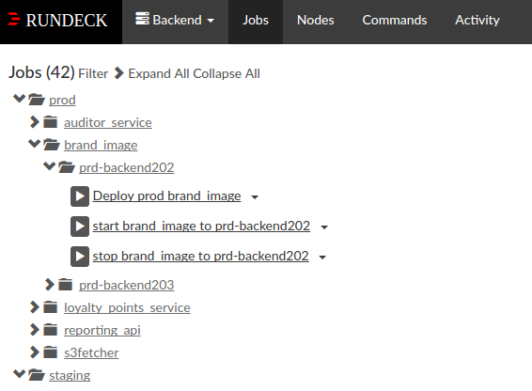

Slide 91
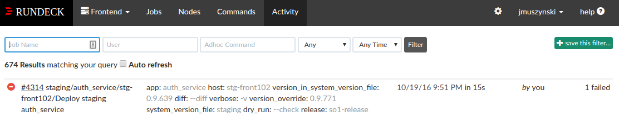
Rundeck - historia zmian

Slide 92
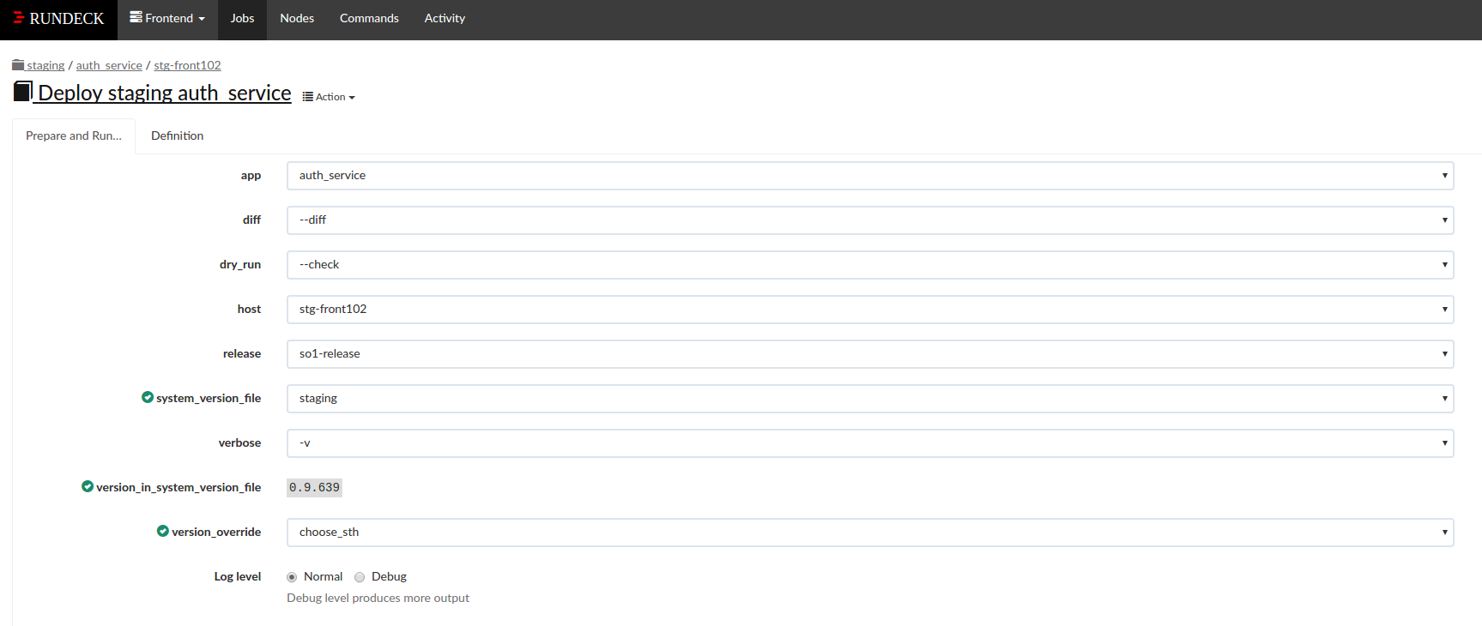
Rundeck - zmienne

Slide 93
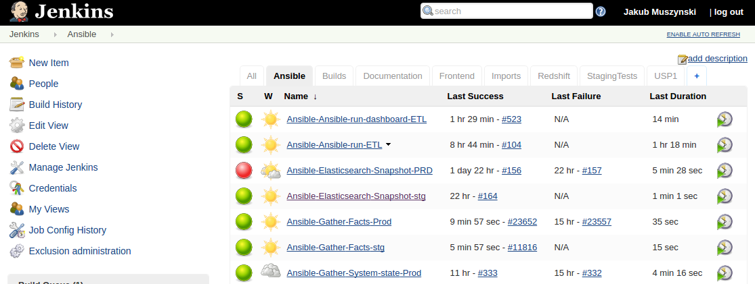
Jenkins

Slide 94
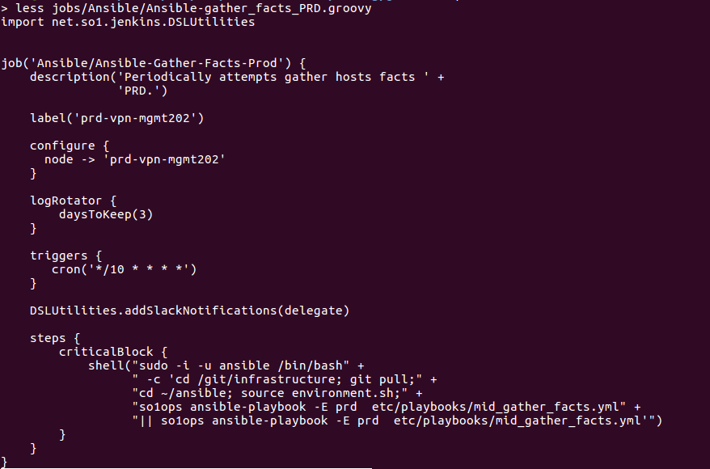
Jenkins - DSL lub Jenkinsfile

Slide 95
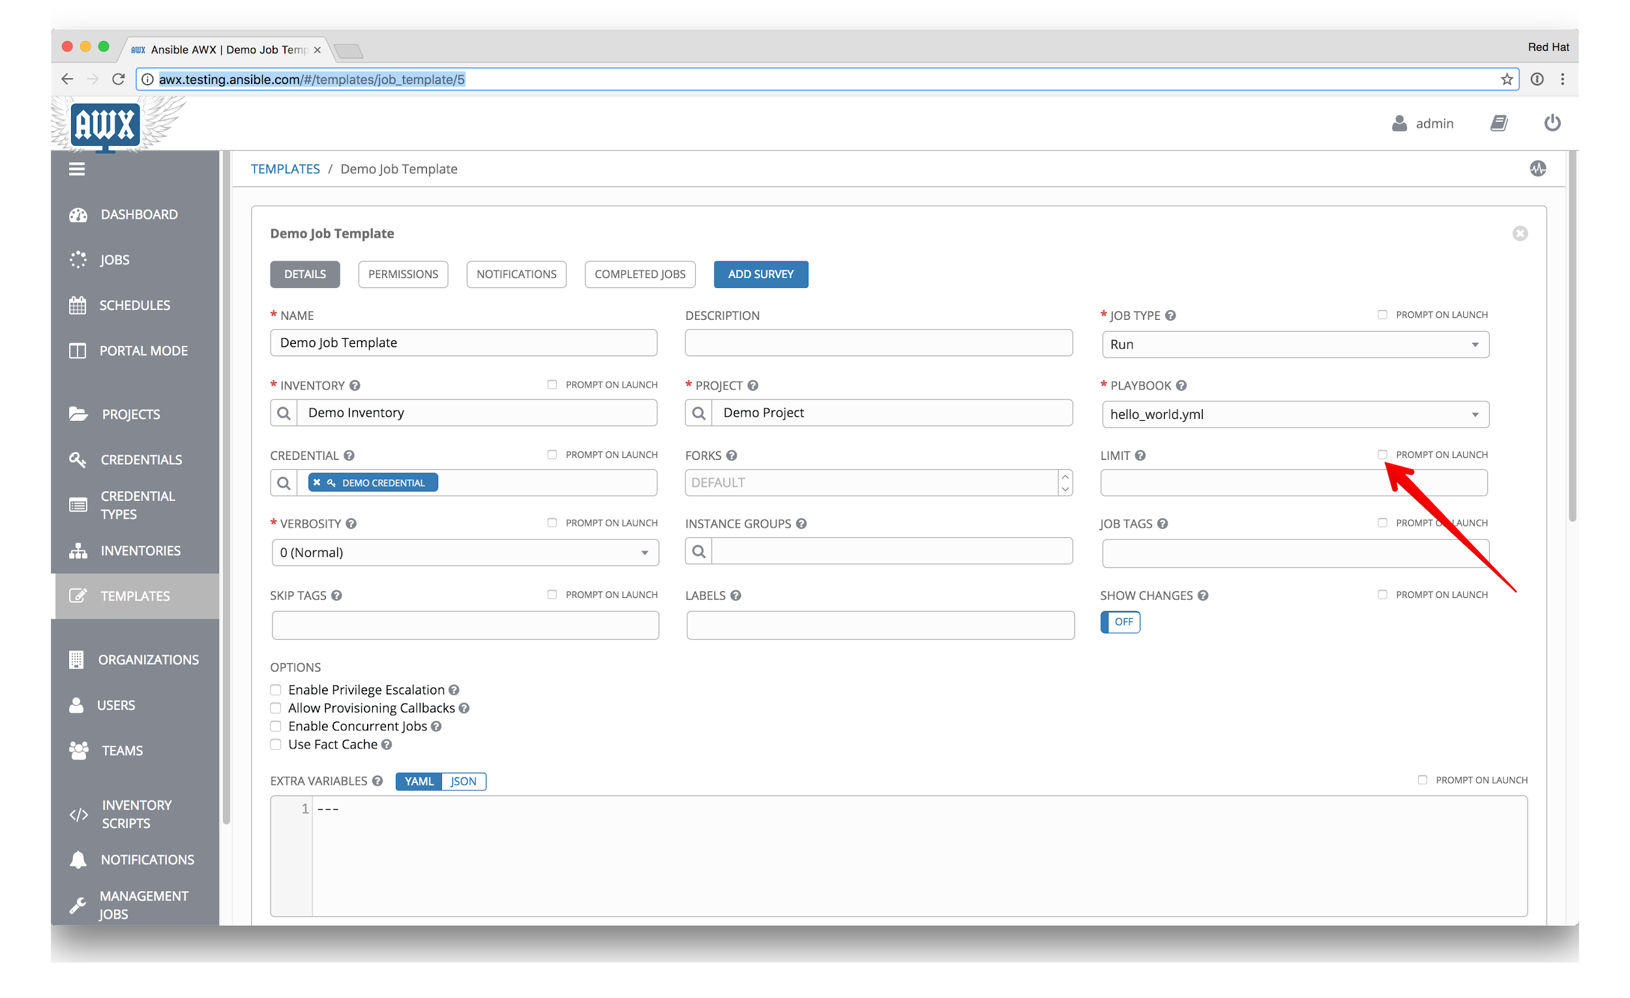
AWX - Ansible Tower

Slide 96
AWX - Ansible Tower

Slide 97
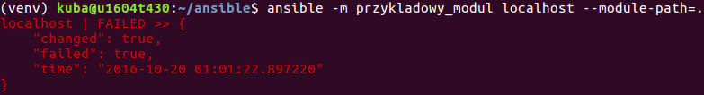
Własne moduły
#!/usr/bin/python import datetime import json date = str(datetime.datetime.now()) print json.dumps({ "time" : date,
“failed”: True
“changed”: False })

Slide 98
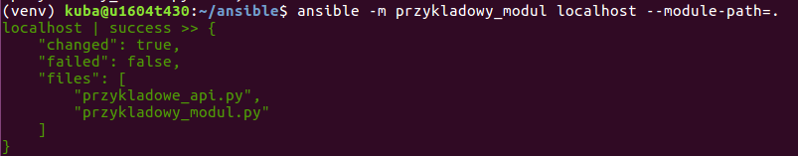
Własne moduły
#!/usr/bin/python import glob import json files = glob.glob('przyklad*') print json.dumps({ "files" : files, "changed": True, "failed": False })

Slide 99
Własne moduły - Ansible 2.0+
$ python playbooks/ansible_module.py playbooks/args.json {"invocation": {"module_args": {"new": true, "name": "hello"}}, "message": "goodbye", "changed": true, "original_message": "hello"}

Slide 100
Python Api
import ansible.runner runner = ansible.runner.Runner( module_name='ping', module_args='', pattern=’stg-front102', forks=10 ) datastructure = runner.run()
print datastructure

Slide 101
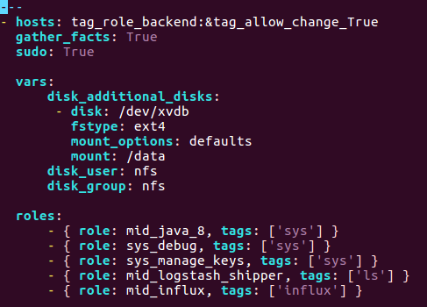
Dynamiczne inventory
Skrypt, zwraca ustalony format, np. dla AWS jest ec2.py. Użycie w praktyce:

Slide 102
Dynamiczne inventory - własny skrypt
http://www.jeffgeerling.com/blog/creating-custom-dynamic-inventories-ansible
Potencjalnie możesz zrezygnować ze zmiennych statycznych
http://docs.ansible.com/ansible/dev_guide/developing_inventory.html

Slide 103
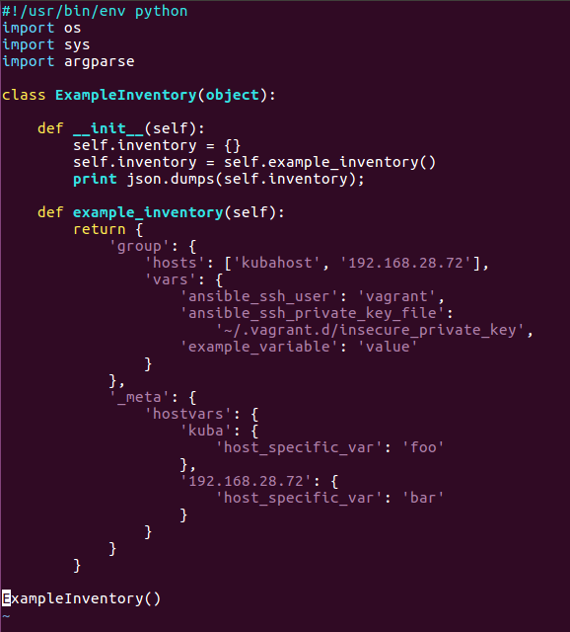
Dynamiczne inventory - własny skrypt

Slide 104
Dynamiczne inventory - własny skrypt

Slide 105
chicken-egg?
Nie zawsze działa --check
np: (apt-add-repository + apt-get install)

Slide 106
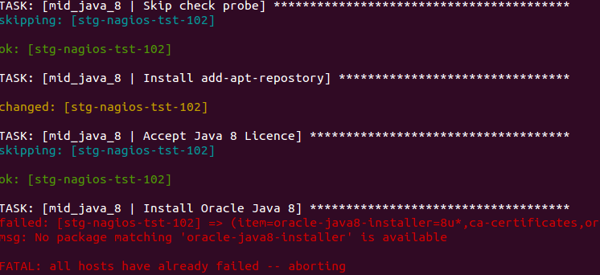
chicken-egg?
Nie zawsze działa --check
np: (apt-add-repository + apt-get install)

Slide 107
Magic variables
W Ansible występują ‘magic variables’ - czyli zmienne zarezerwowane przez program w konkretnym celu.
Np: play_hosts, inventory_hostname, role_path

Slide 108
Operacje na zbiorach
Można (np w obrębie Playbook), wykonać sumę logiczną na grupach:
W definicji playbook:
- hosts: group1:&group2
W tasku:
- name: jakis_task when: inventory_hostname in groups.frontendcluster1
https://groups.google.com/forum/#!topic/ansible-project/lr7nXyGw0UY

Slide 109
Tematy otwarte
Zawsze sprawdzaj czy działa --check
Ustawiaj ‘changed: false’, jeśli trzeba (do raportowania zmian)
README/Meta w każdej roli, zawierające przykład wykonania wraz ze zmiennymi
tagowanie
Zacznij od prostych rzeczy!
(otwarte) common logging
(otwarte) szybkie testy całego systemu
(otwarte) kod błędu po zakończeniu ansible-playbook [changed != 0]
Pre_tasks

Slide 110

Ansible - Windows
Core modules:
add_host
assert
async
debug
fail
fetch
group_by
include_vars
meta
pause
raw
script
set_fact
setup
slurp
template (also: win_template)
40 special windows-only modules :)

Slide 111
Sysop/DevOps o Ansible
Kamil Grabowski - Ansible w praktyce - UW@IT 21.01.2015
Sergiusz Bazański - Kiedy chcesz, żeby ludzie mogli się włamać - SysOps/DevOps #5
https://github.com/dragonsector/ctf-infrastructure
Łukasz Dajek, Maciej Raszplewicz - Jak budujemy DevOps w Aviva

Slide 112

Pytania?
jakub@muszynski.pro

